Slide 1
Marching squares i metaballs
Seminarium: Algorytmy numeryczne i graficzne
Michał Włodarczak

Slide 2
Plan
Omówienie problemu
Geneza
Algorytm marching squares
Różna zastosowania algorytmu
Wstęp do metaballi
Implementacja animacji metaballi z użyciem marching squares

Slide 3
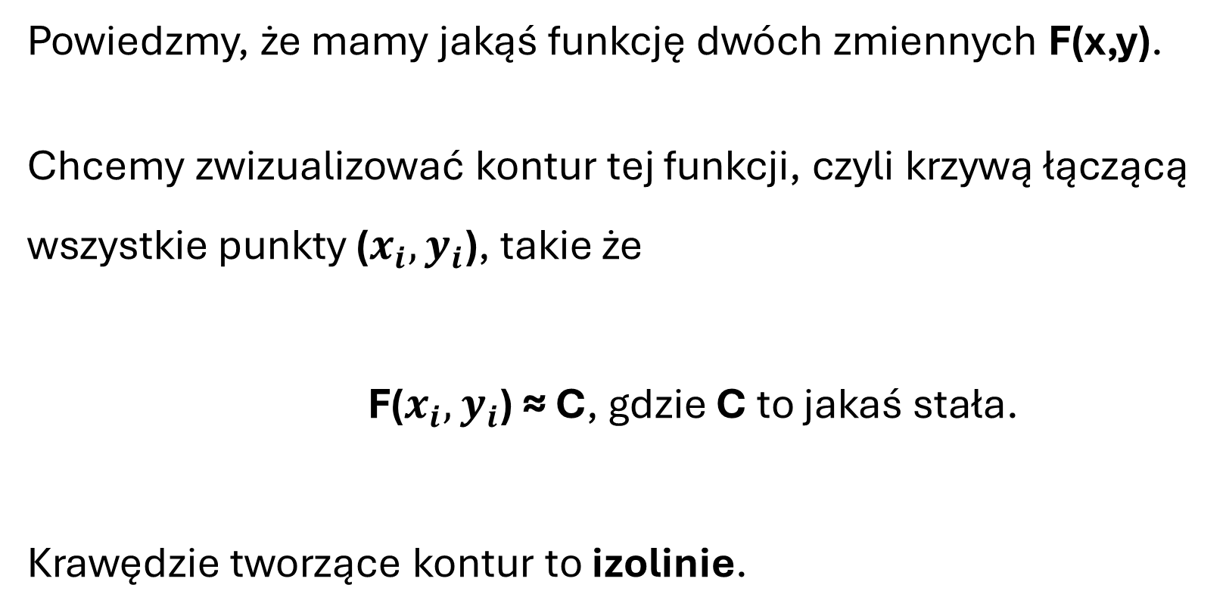
Opis problemu
Powiedzmy, że mamy jakąś funkcję dwóch zmiennych F(x,y).
Chcemy zwizualizować kontur tej funkcji, czyli krzywą łączącą wszystkie punkty ($x_{i},y_{i}$), takie że F($x_{i},y_{i}$) ≈ C, gdzie C to jakaś stała.
Krawędzie tworzące kontur to izolinie.

Slide 4
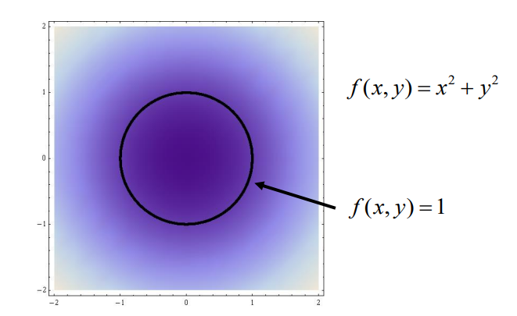
Opis problemu (przykład)

Slide 5
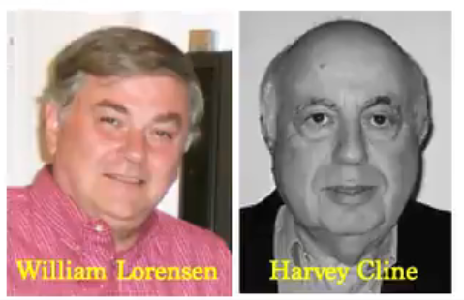
Historia
Dokładna geneza powstania algorytmu marching squares nie jest jednoznacznie udokumentowana w literaturze. Uważa się, że został on rozwinięty w latach 80. XX wieku, kiedy to William Lorensen i Harvey Cline napisali pracę naukową o trójwymiarowym odpowiedniku (marching cubes).

Slide 6
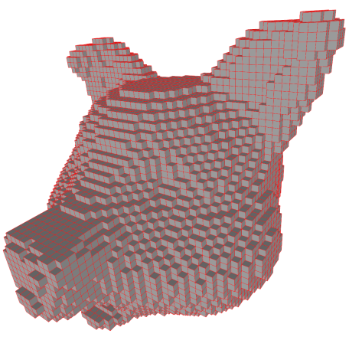
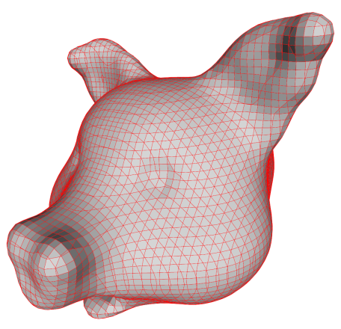
Historia
William Lorensen i Harvey Cline chcieli zastąpić istniejącą technologię cuberilles, która polega na reprezentacji trójwymiarowych obiektów zbiorem szcześcianów całościowo zamalowanych lub pustych. Ich odpowiedzią był algorytm Marching Cubes, który dokładniej wyznacza kontury wewnątrz każdego sześcianu, czyli zamalowana była tylko jego część.

Slide 7
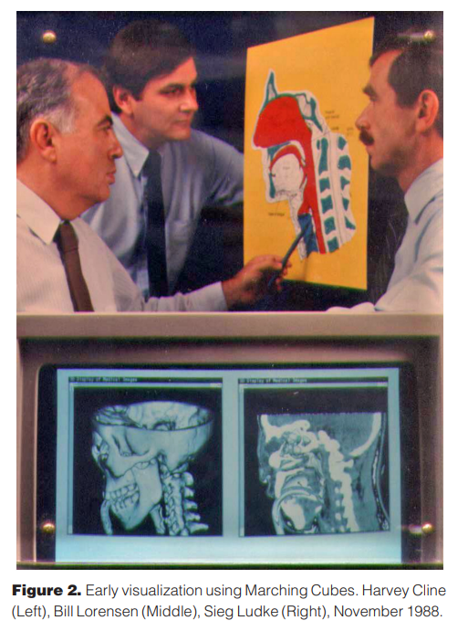
Historia
Głównym celem było wykorzystanie algorytmu w medycynie. Do wizualizowania modeli anatomicznych z obrazów medycznych, takich jak tomografie komputerowe czy rezonanse magnetyczne.

Slide 8
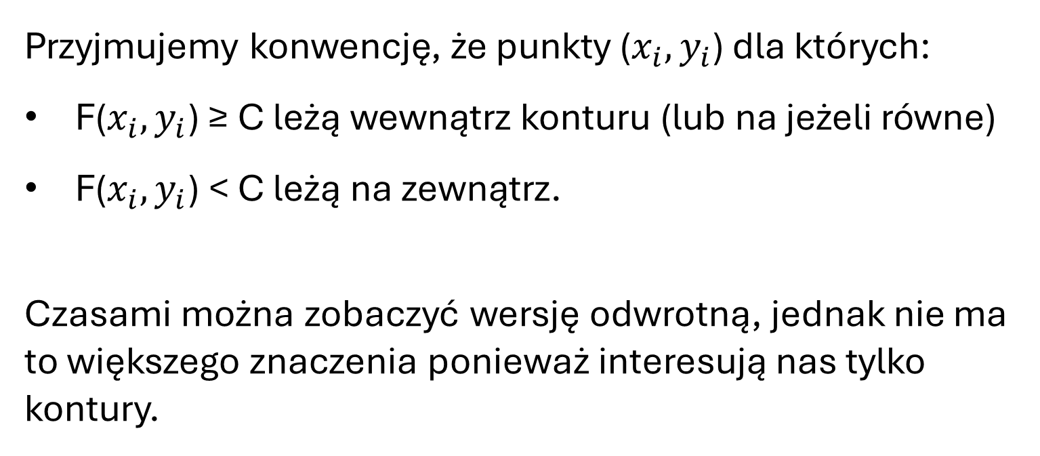
Konwencja w marching squares
Przyjmujemy konwencję, że punkty ($x_{i},y_{i}$) dla których:
F($x_{i},y_{i}$) ≥ C leżą wewnątrz konturu (lub na jeżeli równe)
F($x_{i},y_{i}$) < C leżą na zewnątrz.
Czasami można zobaczyć wersję odwrotną, jednak nie ma to większego znaczenia ponieważ interesują nas tylko kontury.

Slide 9
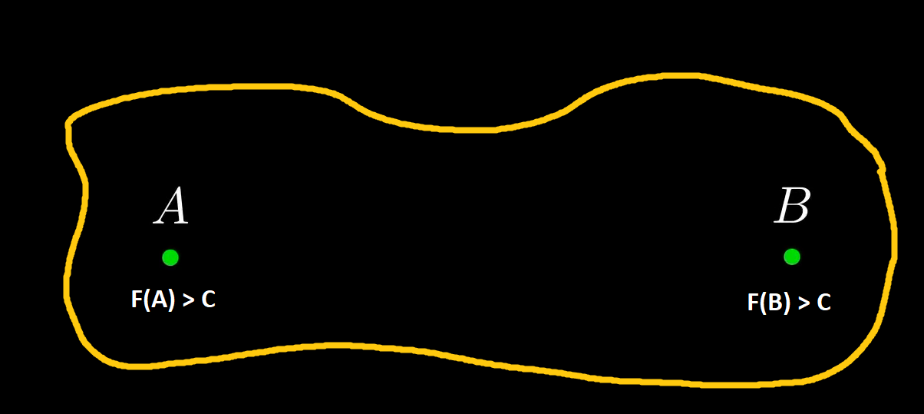
Wstęp do algorytmu
Zastanówmy się gdzie może leżeć kontur między dwoma punktami.
Kiedy dwa punkty mają wartości większe od C to jedyne co wiemy to że oba są wewnątrz konturu. Nie dowiedzieliśmy się niczego szczególnego z tego przypadku

Slide 10
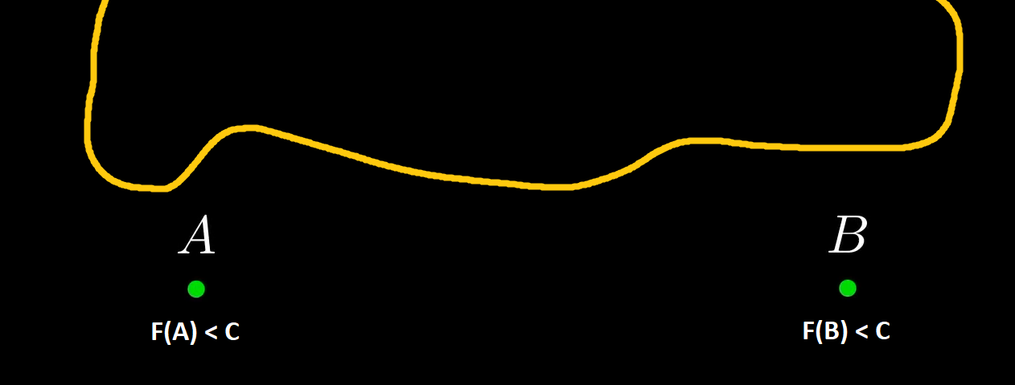
Wstęp do algorytmu
Kiedy dwa punkty mają wartości mniejsze od C to jedyne co wiemy to że oba są na zewnątrz konturu. Analogicznie jak wcześniej niczego ważnego się nie dowiedzieliśmy.

Slide 11
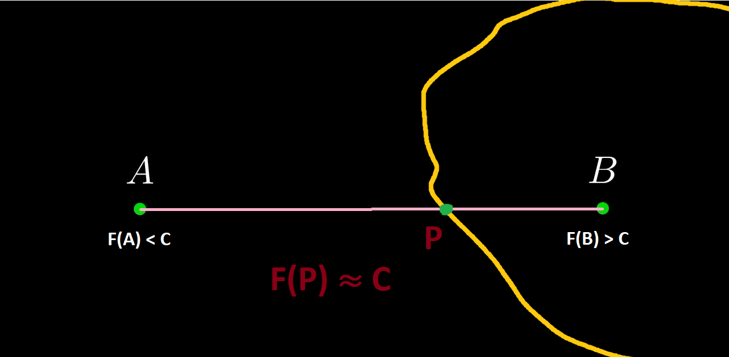
Wstęp do algorytmu
Tylko sytuacja, w której jeden punkt ma wartość większą od C, a drugi ma wartość mniejszą od C da nam pożądaną informacje. Kontur musi przechodzić gdzieś między nimi i jesteśmy w stanie go znaleźć na odcinku AB.

Slide 12
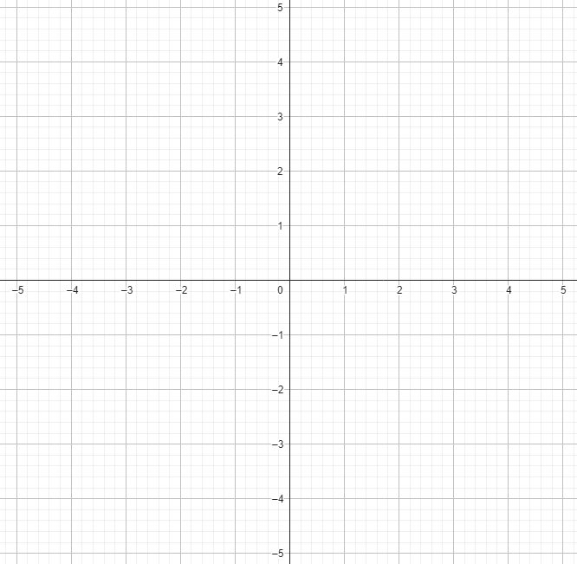
Grid
Obszar w którym powinien znaleźć się kontur dzielimy na kwadraty. Będziemy przechodzić po wszystkich kwadratach i analizować czy izolinia powinna przez niego przechodzić i jak powinna w nim wyglądać.

Slide 13
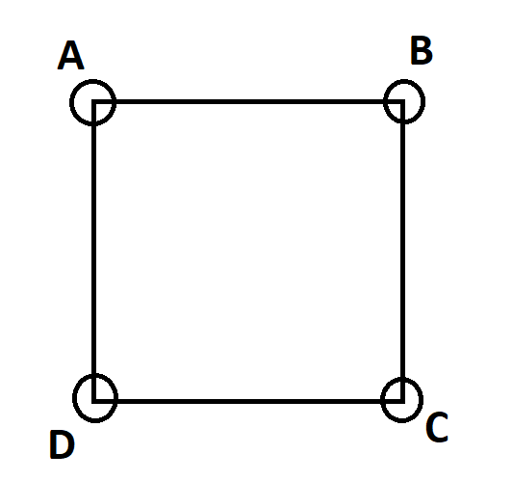
Analiza kwadratów
W każdym kwadracie będziemy skupiać się na jego rogach. Każdemu z tych rogów przypiszemy jedną z dwóch wartości:
1 kiedy F(róg) ≥ C
0 kiedy F(róg) < C

Slide 14
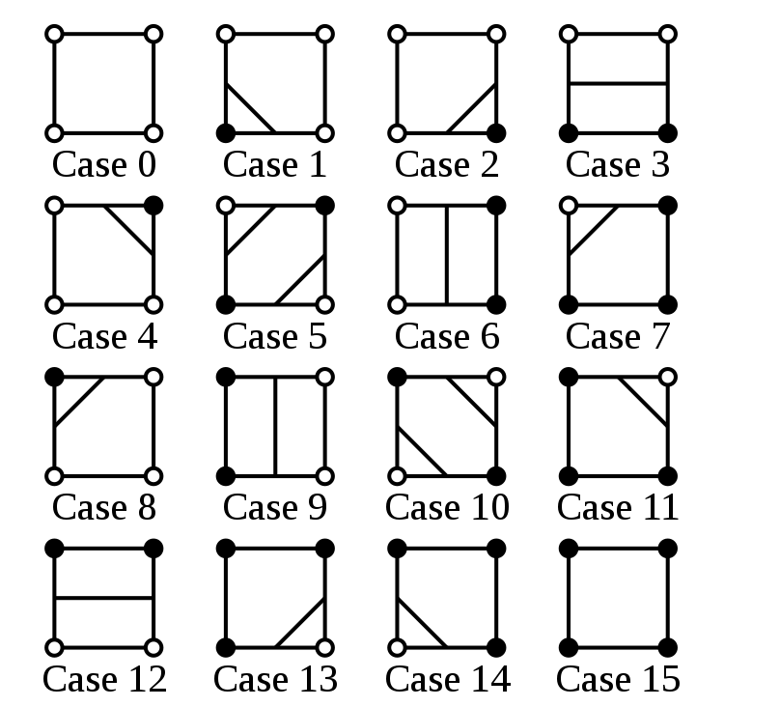
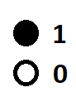
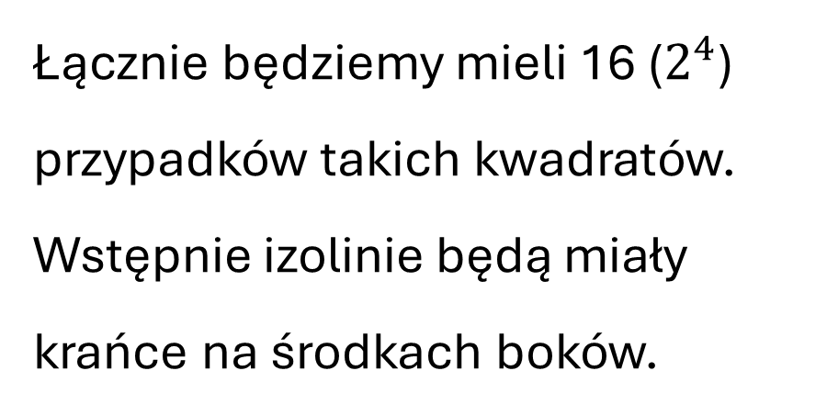
Możliwości izolini
Łącznie będziemy mieli 16 ($2^{4}$) przypadków takich kwadratów. Wstępnie izolinie będą miały krańce na środkach boków.

Slide 15
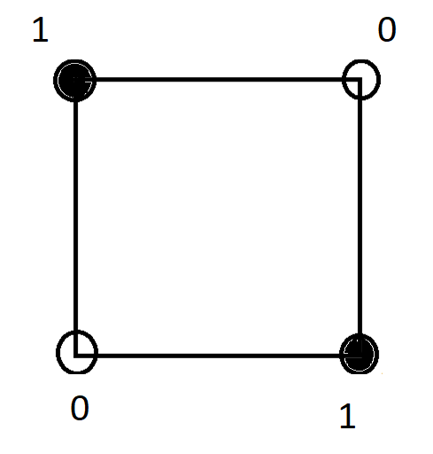
Jak można odczytywać przypadki?
Odczytujemy od lewego górnego rogu i idziemy zgodnie z ruchem wskazówek zegara i mamy binarny zapis danego przypadku. (1010 = 10)

Slide 16
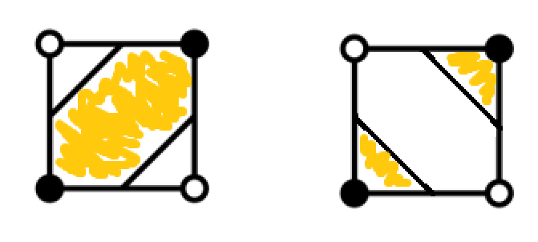
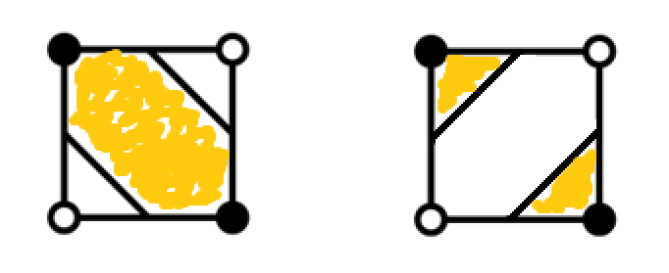
Niejednoznaczne przypadki
Case 5
Case 10
Nasze założenie
Jak może być
Jak sobie z tym poradzić?
Wystarczy sprawdzić czy punkt na środku kwadratu wyjdzie 1 czy 0. Jeżeli 1 to sytuacja jest jak naszym założeniu a w przeciwnym przypadku powinniśmy zmienić izolinie.

Slide 17
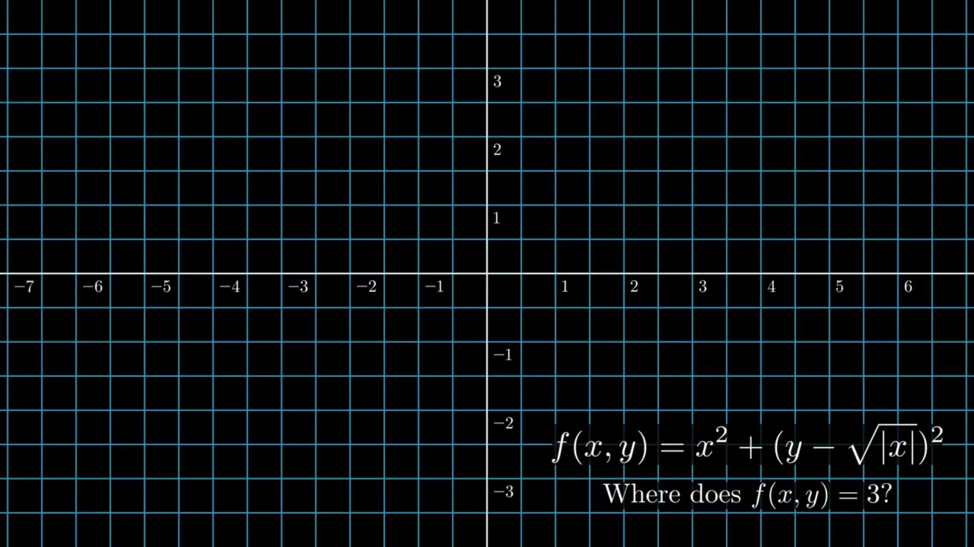
Przykład użycia

Slide 18
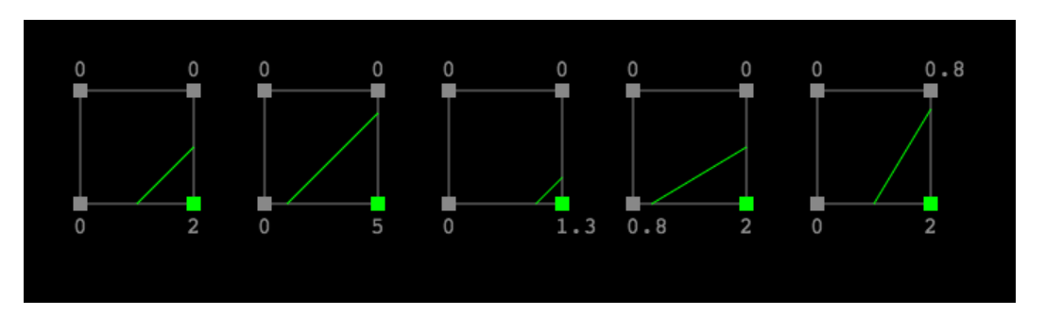
Jak faktycznie mogą wyglądać izolinie

Slide 19
Lepsze oszacowania izolini
Pierwszym pomysłem jest użycie czegoś w rodzaju metody bisekcji, poznanej na analizie numerycznej, do znajdowania punktów należących do konturu na tych bokach gdzie jeden koniec ma wartość 1 a drugi 0.
Notes:
Na tablicy + slajdy z dwoma punktami

Slide 20
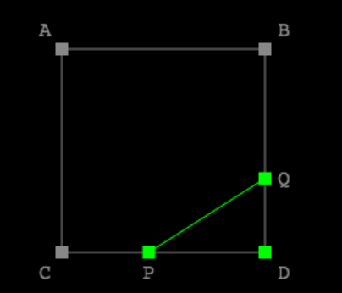
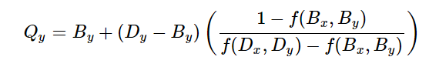
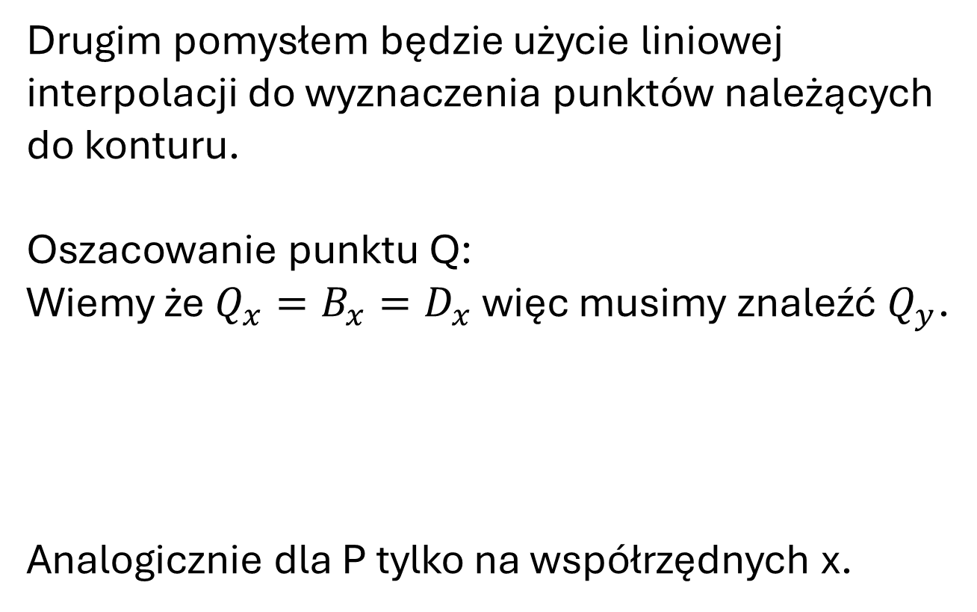
Lepsze oszacowania izolini
Drugim pomysłem będzie użycie liniowej interpolacji do wyznaczenia punktów należących do konturu. Oszacowanie punktu Q: Wiemy że $Q_{x}=B_{x}=D_{x}$ więc musimy znaleźć $Q_{y}$.
Analogicznie dla P tylko na współrzędnych x.
Notes:
Dodac wzorek z wytłumaczeniem co się dzieje

Slide 21
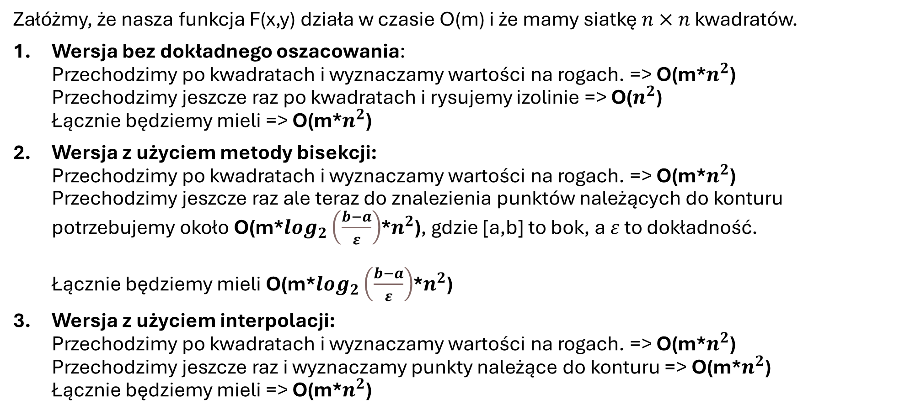
Złożoność czasowa
Załóżmy, że nasza funkcja F(x,y) działa w czasie O(m) i że mamy siatkę $n×n$ kwadratów.
Wersja bez dokładnego oszacowania: Przechodzimy po kwadratach i wyznaczamy wartości na rogach. => O(m*$n^{2}$) Przechodzimy jeszcze raz po kwadratach i rysujemy izolinie => O($n^{2}$) Łącznie będziemy mieli => O(m*$n^{2}$)
Wersja z użyciem metody bisekcji: Przechodzimy po kwadratach i wyznaczamy wartości na rogach. => O(m*$n^{2}$) Przechodzimy jeszcze raz ale teraz do znalezienia punktów należących do konturu potrzebujemy około O(m*$\log_{2}\left(\frac{b−a}{ε}\right)$*$n^{2}$), gdzie [a,b] to bok, a $ε$ to dokładność. Łącznie będziemy mieli O(m*$\log_{2}\left(\frac{b−a}{ε}\right)$*$n^{2}$)
Wersja z użyciem interpolacji: Przechodzimy po kwadratach i wyznaczamy wartości na rogach. => O(m*$n^{2}$) Przechodzimy jeszcze raz i wyznaczamy punkty należące do konturu => O(m*$n^{2}$) Łącznie będziemy mieli => O(m*$n^{2}$)

Slide 22
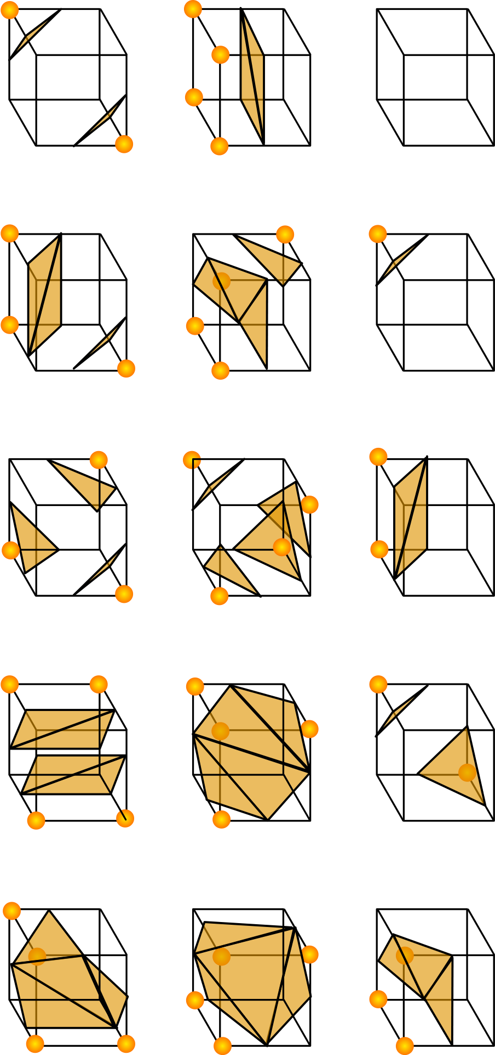
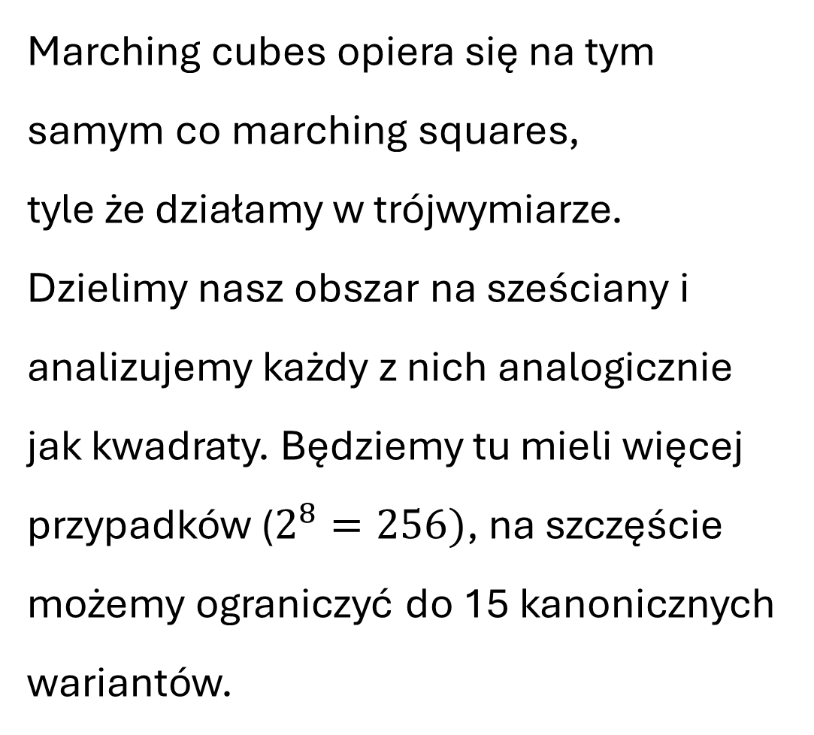
Marching cubes
Marching cubes opiera się na tym samym co marching squares, tyle że działamy w trójwymiarze. Dzielimy nasz obszar na sześciany i analizujemy każdy z nich analogicznie jak kwadraty. Będziemy tu mieli więcej przypadków ($2^{8}=256)$, na szczęście możemy ograniczyć do 15 kanonicznych wariantów.

Slide 23
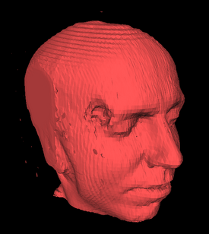
Zastosowania
W wersji trójwymiarowej (marching cubes) algorytm jest wykorzystywany do wizualizacji danych medycznych.
Głowa odtworzona ze 150 obrazów z rezonansu magnetycznego

Slide 24
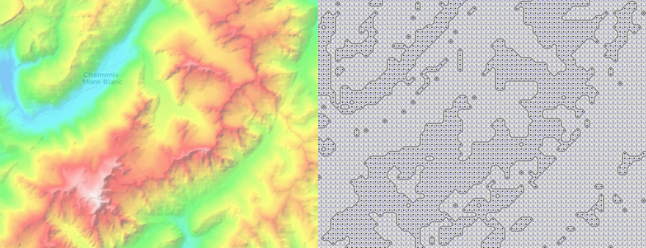
Zastosowania
Mapy topograficzne

Slide 25
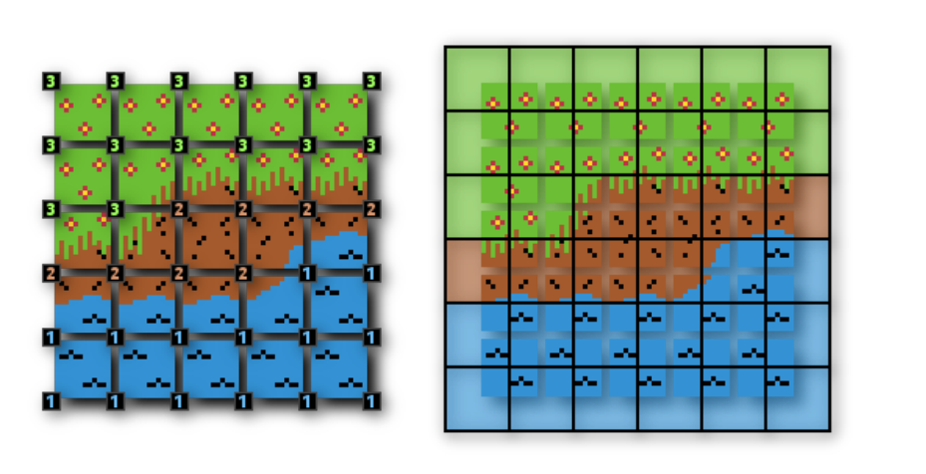
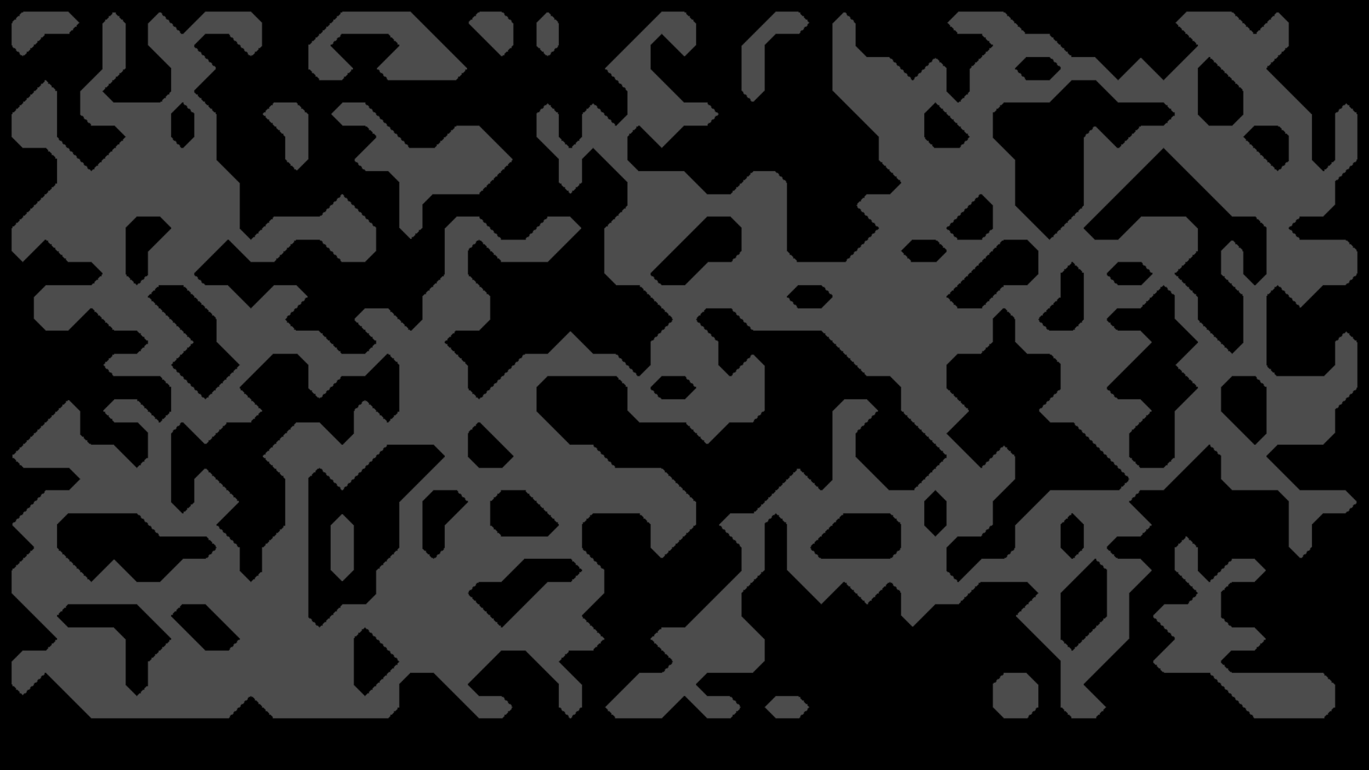
Zastosowania
Cave generation
Tworzenie tilesetów do gier

Slide 26
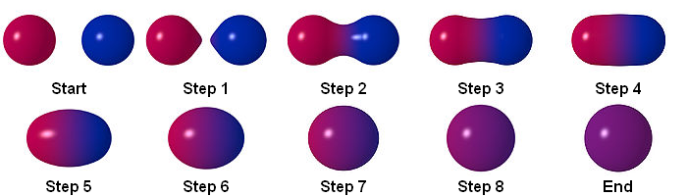
Definicja metaballi
Metaballs to obiekty, zwykle w kształcie koła/okręgu, które kiedy zbliżają się do siebie, łączą się, tworząc płynne, organiczne kształty.

Slide 27
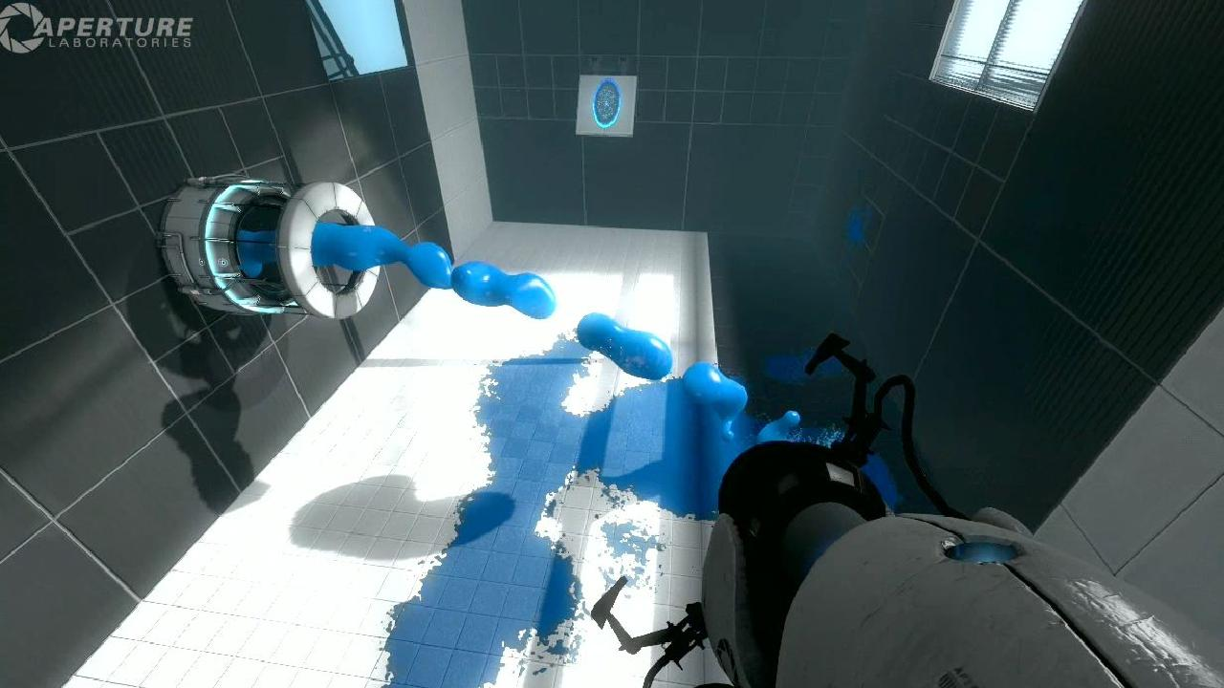
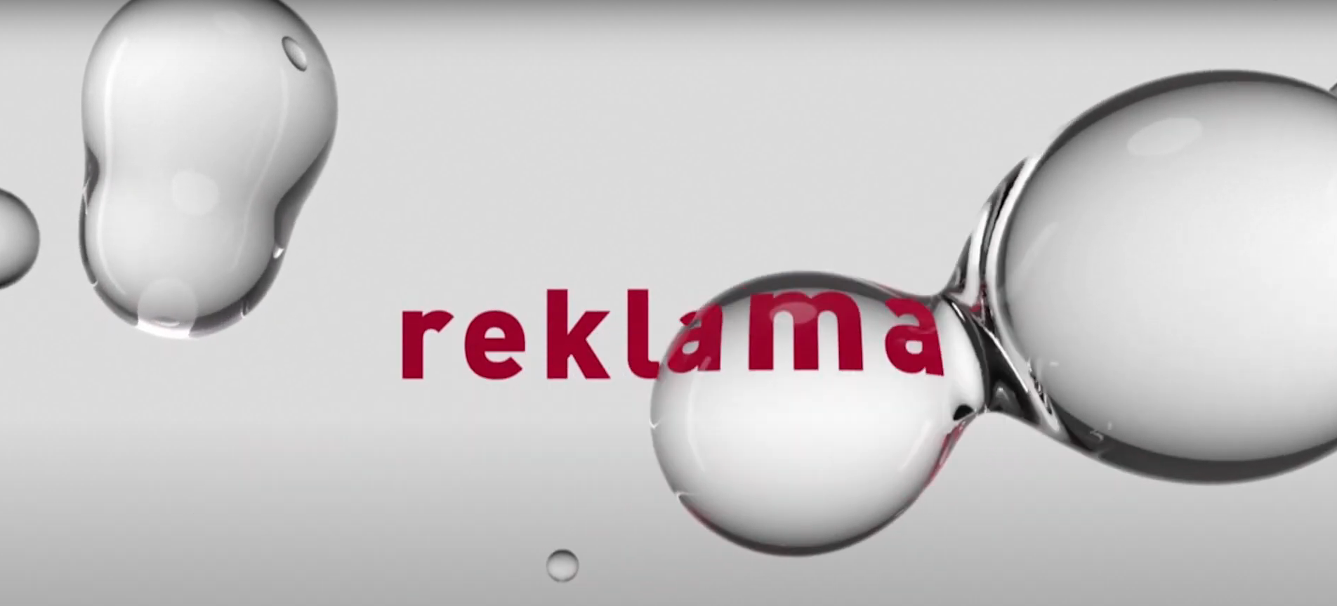
Wykorzystanie metaballi
Metaballe są najczęściej używane w wersji 3D do symulacji cieczy i innych miękkich materii.
Gra Portal 2
Nowa reklama TVP info

Slide 28
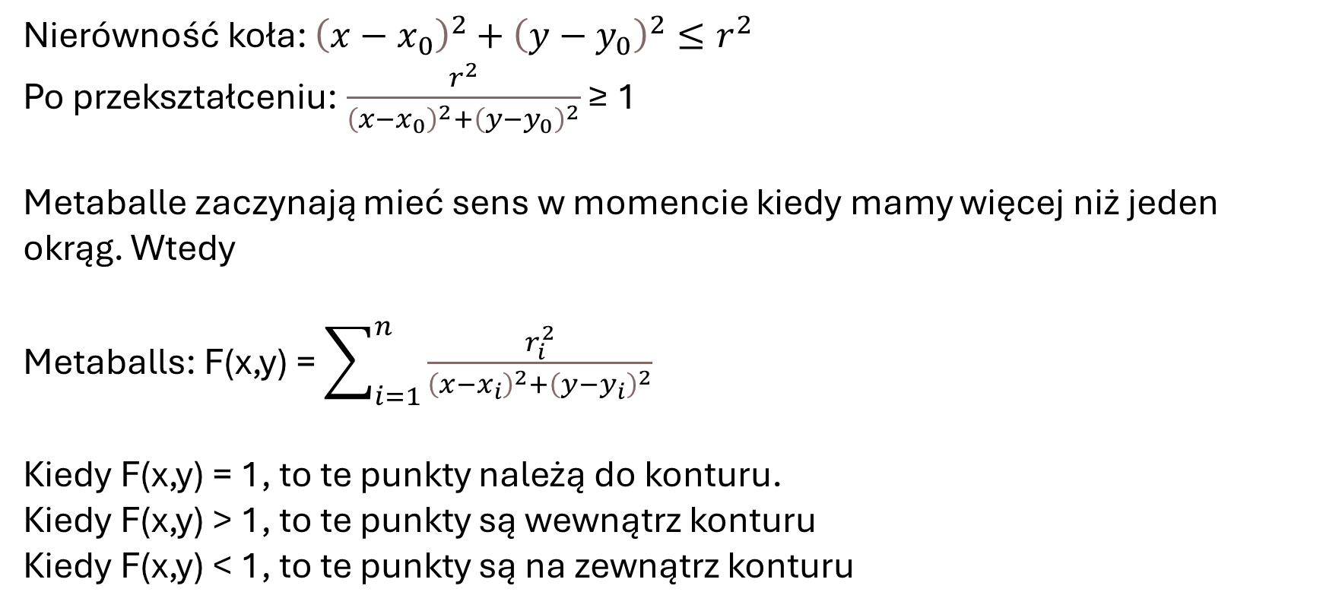
Wzór na metaballe
Nierówność koła: ${\left(x−x_{0}\right)}^{2}+{\left(y−y_{0}\right)}^{2}≤r^{2}$
Po przekształceniu: $\frac{r^{2}}{{\left(x−x_{0}\right)}^{2}+{\left(y−y_{0}\right)}^{2}}$ ≥ 1
Metaballe zaczynają mieć sens w momencie kiedy mamy więcej niż jeden okrąg. Wtedy Metaballs: F(x,y) = $\sum_{i=1}^{n}{\frac{r_{i}^{2}}{{\left(x−x_{i}\right)}^{2}+{\left(y−y_{i}\right)}^{2}}}$
Kiedy F(x,y) = 1, to te punkty należą do konturu. Kiedy F(x,y) > 1, to te punkty są wewnątrz konturu
Kiedy F(x,y) < 1, to te punkty są na zewnątrz konturu
Notes:
Powiązane z polami elektrycznymi

Slide 29
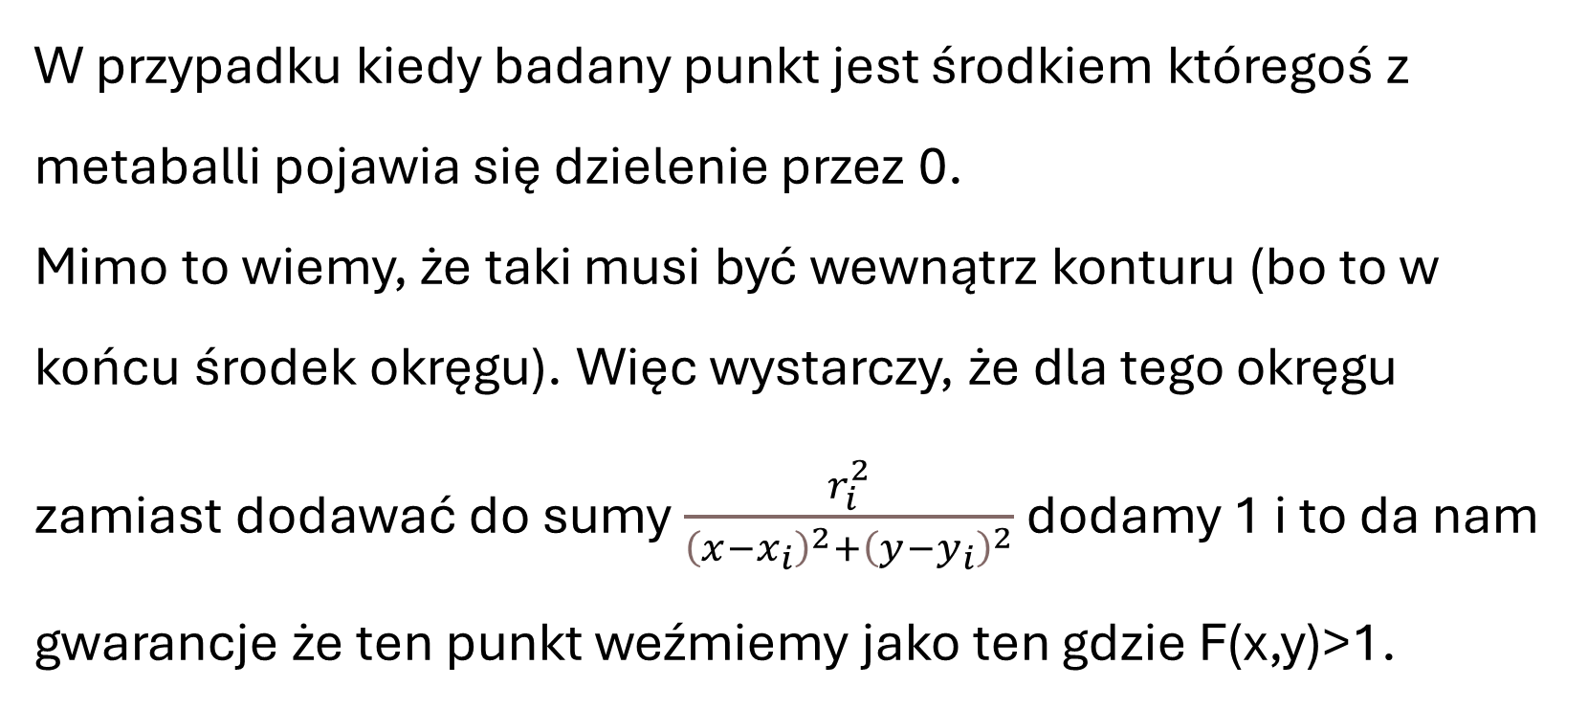
Co może pójść nie tak
W przypadku kiedy badany punkt jest środkiem któregoś z metaballi pojawia się dzielenie przez 0.
Mimo to wiemy, że taki musi być wewnątrz konturu (bo to w końcu środek okręgu). Więc wystarczy, że dla tego okręgu zamiast dodawać do sumy $\frac{r_{i}^{2}}{{\left(x−x_{i}\right)}^{2}+{\left(y−y_{i}\right)}^{2}}$ dodamy 1 i to da nam gwarancje że ten punkt weźmiemy jako ten gdzie F(x,y)>1.

Slide 30
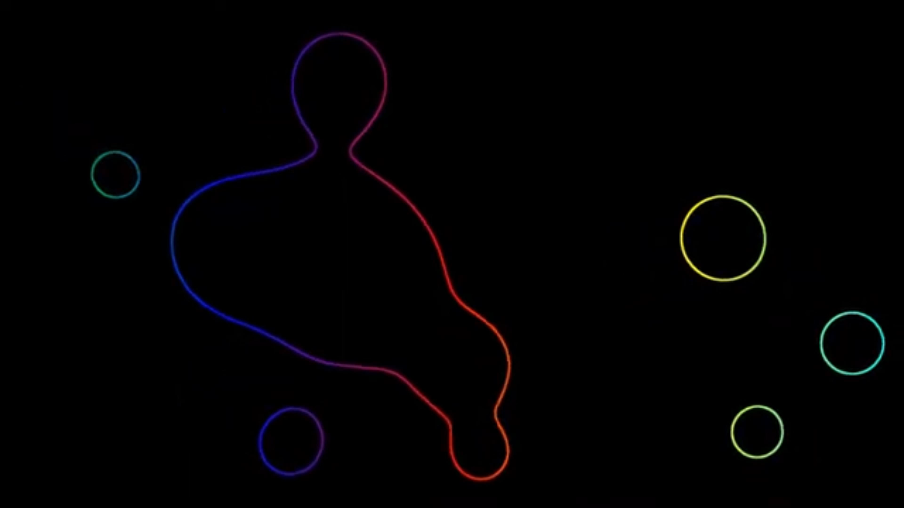
Sklejenie
Skoro mamy już wzór na metaballe, możemy stworzyć animację z ich użyciem używając algorytmu marching squares. Algorytm w każdej iteracji narysuje nam aktualny stan metaballi, musimy jedynie zmieniać ich środki aby się poruszały.

Slide 31
Źródła
https://en.wikipedia.org/wiki/Marching_squares - wikipedia
https://www.youtube.com/watch?v=6oMZb3yP_H8&t=1316s&ab_channel=Reducible – filmik tłumaczący wszystko krok po kroku
https://jamie-wong.com/2014/08/19/metaballs-and-marching-squares/ - artykuł o marching squares i metaballs
https://www.gamedev.net/tutorials/programming/graphics/exploring-metaballs-and-isosurfaces-in-2d-r2556/ - metaballs

